Slide 1
第六章 文件管理
6.1文件
6.2文件目录
6.3文件组织与数据存储
6.4文件系统功能及实现

Slide 2
文件系统概述
文件系统是操作系统中负责存取和管理信息资源的模块，它用统一的方式管理用户和系统信息的存储、检索、更新、共享和保护，并为用户提供一整套方便有效的文件使用和操作方法。
文件不但反映了用户概念中的逻辑结构，而且和存放它的辅助存储器的存储结构紧密相关。
一个文件必须从逻辑文件和物理文件两个侧面来观察它。

Slide 3
文件系统概述 文件系统面向用户的功能
• 文件的按名存取
• 文件目录建立和维护
• 实现逻辑文件到物理文件的转换
• 文件存储空间的分配和管理
• 提供合适的文件存取方法
• 实现文件的共享、保护和保密
• 提供一组可供用户使用的文件操作

Slide 4
6.1 文件
(1) 文件的概念
•文件是由文件名字标识的一组信息的集合。可按各种方法进行分类：
按用途可分成; 按保护级别可分成; 按信息流向可分成; 按存放时限可分成; 按设备类型可分成; 按文件的结构分成。
文件系统优点：用户使用方便；文件安全可靠；实现文件共享。
把数据组织成文件形式加以管理和控制是计算机数据管理的重大发展。

Slide 5
(2) 文件的命名
文件是一个抽象机制，提供了把文件保存在磁盘上，用户不必了解信息存储细节且便于读取的方法，这一抽象机制中最重要的是文件命名。
文件名是字母或数字组成的字母数字串，它的格式和长度因系统而异。
(3)文件的类型
操作系统支持不同类型文件：
•普通文件：
•目录文件：
•块设备文件：
•字符设备文件：

Slide 6
(4)文件的属性
•文件基本属性：
•文件类型属性：
•文件保护属性：
•文件管理属性：
•文件控制属性：
文件保护属性用于防止文件被破坏，称为文件保护。包括两个方面：
一是防止系统崩溃所造成的文件破坏；
二是防止文件主和其他用户有意或无意的非法操作所造成的文件不安全性。

Slide 7
文件保护属性
防止系统崩溃造成文件破坏的方法：定时转储和多副本 ；
• 访问控制：防止文件主和其他用户有意或无意的非法操作所造成的文件不安全性；其基本思想是建立三元组：（用户、对象、存取权限）
• UNIX/Linux把用户分为文件主、同组用户、其他用户三类，
• 定义存取权限可读r、可写w、可执行x，文件属性共有10位：
-rwxrwxrwx

Slide 8
(5)文件的存取
从用户使用观点来看，关心数据的逻辑结构，即记录及其逻辑关系，数据独立于物理环境；
从系统实现观点来看，关心数据的物理结构，数据被文件系统按照某种规则排列和存放到物理存储介质上。
逻辑I/O技术
物理I/O技术
应用程序
存取方法

Slide 9
文件的存取
存取方法是操作系统为用户程序提供的使用文件的技术和手段。
存取方法
(1)顺序存取
(2)直接存取
(3)索引存取

Slide 10
(6) 文件的使用
用户通过两类接口与文件系统联系，获得文件系统的服务：
第一类是与文件有关的操作命令或作业控制语言中与文件有关的语句，构成文件系统人—机接口。
第二类是提供给用户程序使用的文件类系统调用，构成了用户和文件系统的另一个接口。

Slide 11
6.2文件目录
文件系统通常采用层次结构：
文件管理--实现文件的逻辑结构，为用户提供各种文件系统调用，及文件访问权限的设置等工作；
目录管理--负责查找文件描述符，进而找到需要访问的文件，及进行访问权限检查等工作；
磁盘主存映射管理--将文件的逻辑地址转换成磁盘的物理地址，即由逻辑块号找到柱面号、磁道号和扇区号，具体的数据传输操作由设备管理实现。

Slide 12
(1) 文件控制块、文件目录与目录文件
文件系统基本功能之一是负责文件目录的建立、维护和检索，文件系统目录管理的主要功能有：
实现“按名存取”，这是目录管理的最基本功能，也是文件系统向用户供的最基本的服务。
提高对目录的检索速度。
文件共享：在多用户系统中应允许多个用户共享一个文件。
允许文件重名：不能限制用户的命名习惯。

Slide 13
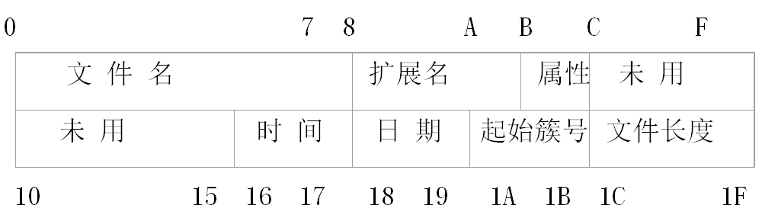
文件控制块
●为了能对一个文件进行正确的存取，必须为文件设置用于描述和控制文件的数据结构，称之为文件控制块(FCB)。即从文件管理的角度看，文件包括两个部分：文件控制部分和文件体。
●文件与文件控制块是一一对应的，文件控制块有序集合被称为文件目录， (可以说，系统为所有存入的文件建立一张表，每一个文件有一栏表目，即文件控制块，这样的表就是文件目录)。通常文件目录也用文件形式保存起来，称为目录文件。

Slide 14
文件控制块的主要内容
•文件标识和存取控制的信息：
•文件逻辑结构的信息：
•文件物理结构的信息
•文件使用的信息：
•文件管理的信息：
文件的检索就是通过文件控制块进行的。为了减少文件检索过程中所需访问的磁盘物理块数，在Unix/Linux系统中采用了索引节点的方式：将FCB中文件名和其他的管理信息分开，其他信息单独组成一个数据结构，称为索引节点inode。

Slide 15
索引结点
UNIX特殊目录项建立方法
文件名 inode节点号
14个字节
2个字节
文件目录项中仅剩14个字节的文件名和两个字节的索引节点号，目录项组成的目录文件和普通文件一样，均存放在文件存储器中。存储设备上的每个文件，都有一个外存索引节点inode与之对应。
文件控制块inode对于文件的作用，犹如进程控制块proc、user对于每个进程的作用，集中了文件的属性及有关的一切必要信息。

Slide 16
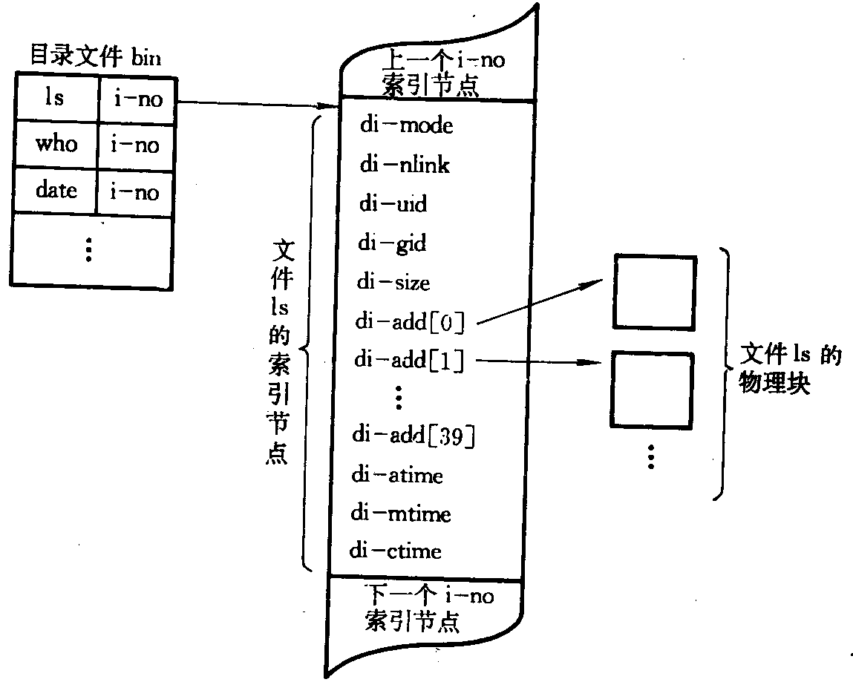
索引结点

Slide 17
(2)层次目录结构
最简单的文件目录就是一级目录结构，系统构造一张线性表，每个文件有关的属性占用一个目录项就成了一级目录结构。
一级目录结构的缺点是文件重名和文件共享问题难以解决。
二级目录结构是第一级为主文件目录，用于管理所有用户文件目录，登记系统接受的用户名字及该用户文件目录的地址；第二级为用户文件目录，为该用户的每个文件保存一登记栏，其内容与一级目录的目录项相同。

Slide 18
二级目录结构
用户A文件目录
文件名 物理地址
文件
主文件目录
Afile1
Afile2
用户名
文件目录始址
…
A
……
B
……
用户B文件目录
文件
………
……
文件名 物理地址
文件
Bfile1
Bfile2
Bfile3
文件
…

Slide 19
树形目录结构
每一级目录可以是下一级目录的说明，也可以是文件的说明，形成层次关系。
多级目录结构采用树形结构，是一棵倒向有根树，树根是根目录；从根向下，每个树枝是一个子目录；而树叶是文件。
树形目录结构的优点：能很好反映现实世界中的层次关系；能反映系统内部文件的分支结构；可以实现文件重名；便于文件的保护、保密和共享；有利于文件的维护和查找等。

Slide 20
层次目录结构
桌面
桌面
我的电脑
我的电脑
软盘
软盘(A:)
／
本地磁盘C:
本地磁盘(C:)
本地磁盘D:
本地磁盘(D:)
dev
usr
lib
etc
home
var
user1
user1
user2
user2
fei3
tty00
tty01
getty
passwd
…
…
fei4
fei5
CD驱动器
CD驱动器(E:)
bin
lib
man tmp
fei1
fei2
…
…
testfile.c
B
网络邻居
网络邻居
myfile.c
回收站
回收站
Linux和Windows层次目录结构
…
…

Slide 21
层次目录结构
路径名
目录路径名
文件路径名
绝对路径名
相对路径名

Slide 22
(3)文件目录的检索
685 ．
100 ．．
941 A
270 ．
270 fei1
250 ．
685 ．．
250 fei2
685 ．．
302 myfile.c
770 fei3
302 myfile.c
usr
home
770 ．
685 ．．
xyz
A
fei3
345 fei4
565 fei5
fei4
fei5
fei1
fei2
345 ．
565 ．
testfile.c
B
770 ．．
770 ．．
myfile.c
myfil
302 testfile.c
824 B
(a)用户角度目录结构
(b)系统角度目录链接
不同角度的目录结构

Slide 23
6.3文件组织与数据存储
6.3.1 文件的存储
卷：卷是存储介质的物理单位；物理卷和物理设备不总是一致的；文件和卷(单文件、卷多文件卷、多卷文件、多卷多文件)。
块：块是存储介质上连续信息所组成的一个区域，也叫物理记录；块是主存储器和辅助存储设备信息交换的物理单位，每次交换一块或整数块。
决定块的大小要考虑到用户使用方式、数据传输效率和存储设备类型等多种因素；不同类型的存储介质，块的长短常常各不相同；同一类型的存储介质，块的长短也可以不同。

Slide 24
6.3.2文件的逻辑结构
(1) 流式文件和记录式文件
文件组织指文件中信息的配置和构造方式，应该从文件的逻辑结构和组织及文件的物理结构和组织两方面考虑。
文件的逻辑结构和组织是从用户观点出发，研究用户概念中的信息组织方式，这是用户能观察到，可加以处理的数据集合。
文件的逻辑结构分两种形式：流式文件和记录式文件。

Slide 25
流式文件和记录式文件
流式文件指文件内的数据不再组成记录，只是依次的一串信息集合，可以看成是只有一个记录的记录式文件。文件常按长度来读取所需信息，也可用插入特殊字符作为分界。
记录式文件包含若干逻辑记录，逻辑记录是文件中按信息在逻辑上的独立含意划分的信息单位。
逻辑记录的概念被应用于许多场合，特别象数据库管理系统中已是必不可少的了。
记录式顺序文件、记录式索引顺序文件
流式文件就象给一张白纸给用户，用户可将他的信息任意地写到纸上，没有任何格式上的限制。
记录式文件就象给一张表格给用户，用户要按表规定的格式填信息。

Slide 26
(2)成组和分解
逻辑记录是按信息在逻辑上的独立含义划分的单位，块是存储介质上连续信息所组成的区域。
一个逻辑记录被存放到文件存储器的存储介质上时，可能占用一块或多块，也可以一个物理块包含多个逻辑记录。
文件比作书，逻辑记录比作书中的章节，那么，卷是册而块是页。
书和章节相当于文件和逻辑记录，是逻辑概念；而册和页相当于卷和块，是物理概念。
成组操作、分解操作、块因子

Slide 27
记录成组和分解处理过程
用户缓冲区
系统缓冲区
逻辑记录1
物理记录
逻辑记录
逻辑记录2
逻辑记录3
记录的成组和分解是在输入／输出缓冲区中进行的，可以提高系统的效率，节省存储空间，但是需要软件进行额外操作。

Slide 28
(3)记录格式和记录键
记录式文件中的记录有不同的记录格式。
记录格式就是记录内数据的排列方式，具体记录格式有：
定长记录
变长记录
跨块记录
记录键的概念、主键、次键

Slide 29
6.3.3 文件的物理结构
文件的物理结构和组织是指逻辑文件在物理存储空间中存放方法和组织关系。
文件的存储结构涉及：块的划分、记录的排列、索引的组织、信息的搜索，其优劣直接影响文件系统的性能。
构造文件物理结构的方法
第一类计算法，设计映射算法，通过对记录键的计算转换成对应的物理块地址，找到所需记录。直接寻址文件、计算寻址文件，顺序文件均属此类。
第二类指针法，设置专门指针，指明相应记录的物理地址或表达各记录之间的关联。索引文件、索引顺序文件、连接文件、倒排文件等均属此类。

Slide 30
顺序文件(连续文件 )
把逻辑文件中连续的信息存储到磁盘连续的物理块中所形成的文件称为顺序文件。这种文件保证了逻辑文件中逻辑记录(流式文件为逻辑块、页)顺序和存储器中文件占用盘块顺序的一致性。为使系统能查找文件中任一记录，在文件控制块FCB(或在目录)中存放文件第1个记录所存放的盘块号ADRR和文件总的盘块数N:

Slide 31
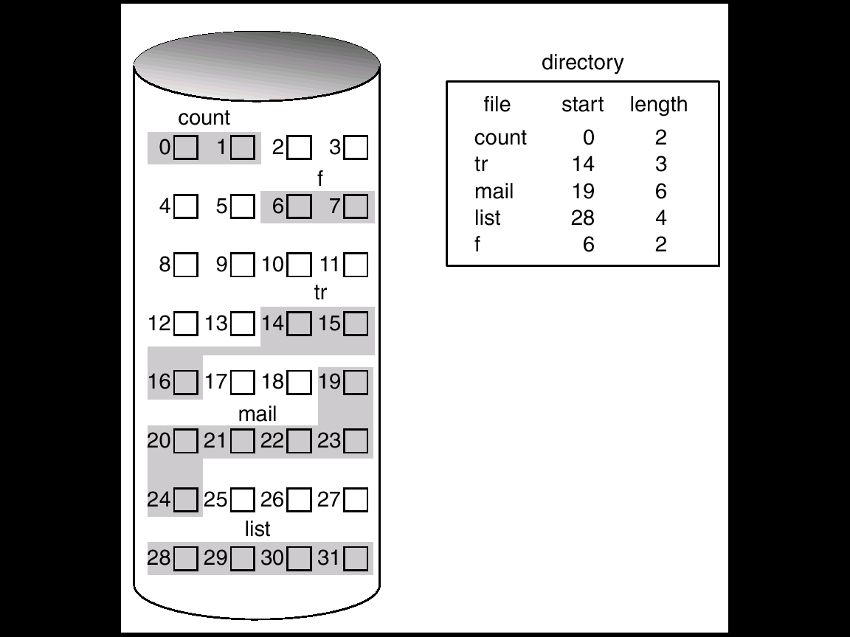
顺序文件
顺序文件的优点：
顺序文件的缺点：

Slide 32
连接文件(串联文件)
在将逻辑文件存储到外存上时，不要求为整个文件分配连续的空间,而是可以装入到离散的多个盘块中，只在每个盘块最后一个单元设置链接指针，然后用链接指针将这些离散的盘块链接成一个队列，这样形成的物理文件称为连接文件。管理连接文件只需在文件控制块FCB中设二项，一是存储文件头块信息的盘块号，另一是存储文件尾块信息的盘块号。

Slide 33
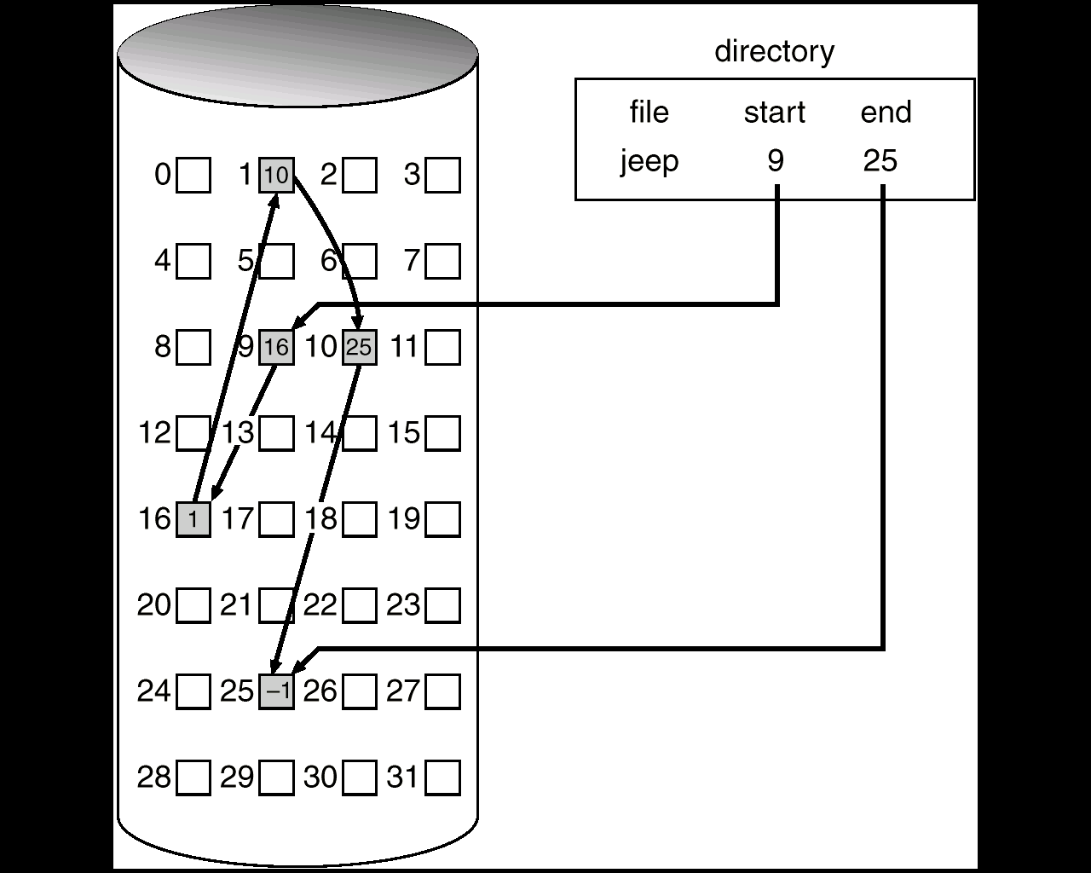
连接文件

Slide 34
连接文件
连接文件的优点是盘存储空间利用率高，文件增删改记录方便，它的缺点是在随机存取某一个记录前需要进行多次盘Ｉ/Ｏ操作读该记录前的文件信息以取得该记录的盘块号，才能存取该记录。如要读取逻辑块号第3块的信息，就要先进行3次盘I/O操作以读取存放第3块逻辑块信息的盘块号，所以连接文件只适用于顺序存取文件。

Slide 35
直接文件(哈希文件)
记录的关键字与其地址间可通过某种方式建立对应关系，利用这种关系实现存取的文件叫直接文件。
直接文件中最常用的就是Hash文件，具体在数据结构中讨论。

Slide 36
索引文件
索引文件是实现非连续存储的另一种方法，系统为加快记录的检索过程，为每个文件建立了一张索引表，每个逻辑块在索引表中占有一个表项，登记存放该逻辑块的盘块号。在FCB中放置了索引表指针，它指向索引表始址，索引表存放在盘块中。
系统为每个文件建立索引文件，索引文件有不同的形式，针对于流式文件建立无键索引表，对于记录式文件建立有键索引表，具体如课本图6.5所示。
索引顺序文件是顺序文件的扩展，其中各记录本身在介质上也是顺序排列的，它包含了直接处理和修改记录的能力。
索引顺序文件能象顺序文件一样进行快速顺序处理，既允许按物理存放次序（记录出现的次序）；也允许按逻辑顺序（由记录主键决定的次序）进行处理。

Slide 37
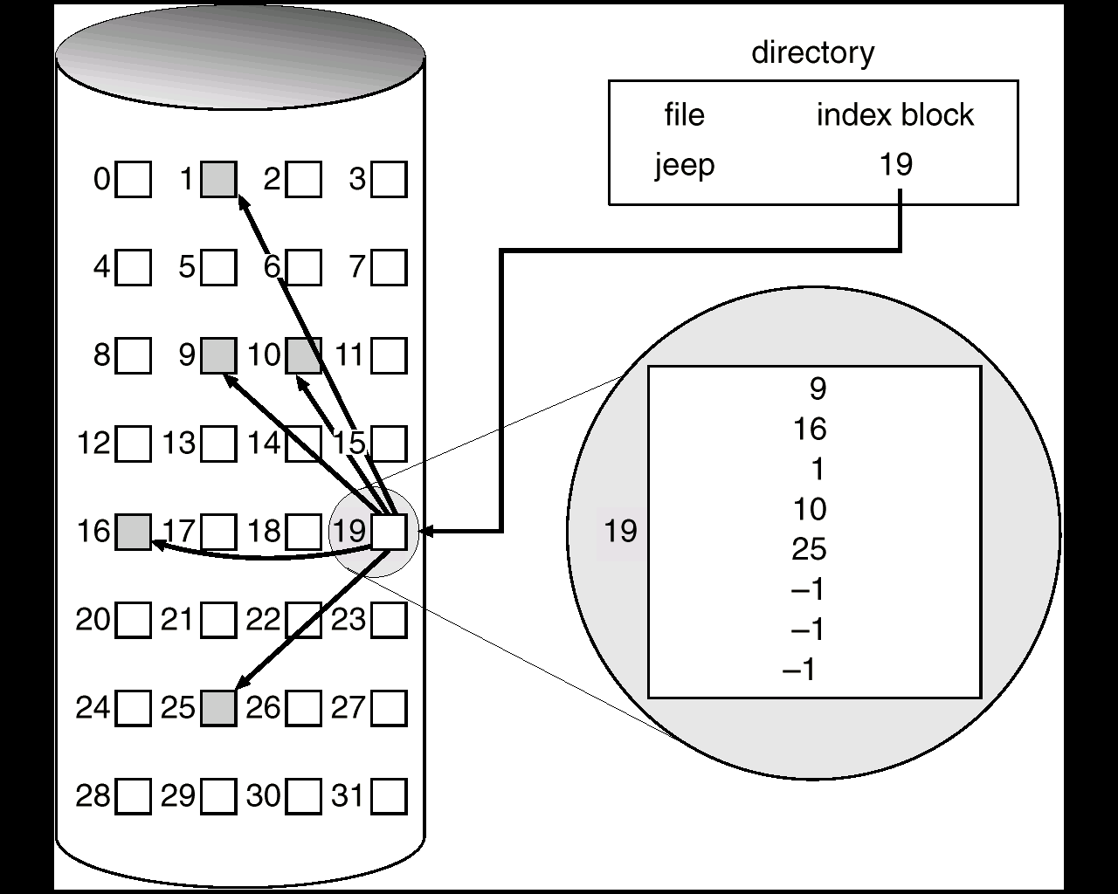
Example of Indexed Allocation

Slide 38
索引文件
在索引文件中，当索引表很大时，需要用多个盘块。管理有多个盘块的索引表有二种方法：
一种方法是将存放索引表的盘块用链接指针链接起来称为链接索引。链接索引可以顺序地读取索引表各索引表项，但读取后面的索引表项类同链接文件需要化费多次盘I/O操作。
另一种方法是采用多级索引，即为索引表本身建立索引表，从而形成了两级索引，如所形成的两级索引表还不能存放在一个盘块中，则需要为二级索引表建索引表，而形成三级索引。

Slide 39
链接索引分配图示
10
12
:
:
25
80
#0
10
50
#1
12
FCB
:
:
索引表块号50
总的盘块数N
120
:
:
176
.
#1022
25
80
#1023
120
:
: :
:
:
: :

Slide 40
二级索引分配图示
第二级索引
逻辑块号 0
主索引表
101
120
8
20
.
.
.
.
.
.
.
.
.
.
.
物理块号101
逻辑块号 1
文件控制表FCB
索引表块号10
物理块号８
物理块号120
物理块号20
物理块号10

Slide 41
索引文件
索引文件由于它既适合顺序存取记录又适合按任意次序随意存取记录，也便于增删文件的记录，所以索引结构文件应用范围较广。索引文件的缺点是当文件很大时索引表很庞大，占用了许多盘空间，而在文件很小时，多级索引级别又不变，带来索引块的另头和存取速度减慢。
UNIX/Linux操作系统的多重索引文件结构稍有不同，其每个文件的FCB中规定了13个索引项，每项占用4字节，登记一个存放文件信息的物理块号。
其前10项文件信息的盘块号，为直接寻址；如果文件大于10块，利用第11个索引项指向一个物理块，而该物理块存放128个指向文件信息的磁盘块块号，形成一次间接寻址；大型文件还可以利用第12、第13索引项作二次、三次间接寻址，如图所示：

Slide 42
UNIX/Linux多重索引结构
0
1
…
…
…
2
3
4
0
…
5
0
…
6
…
127
…
7
127
…
…
8
0
0
9
…
…
0
10
127
127
…
…
11
0
127
12
…
0
…
…
127
…
127
0
…
…
…
0
127
…
…
…
127
0
…
127
…
…
0
…
…
127

Slide 43
文件物理结构的比较
顺序文件的优点是不需要额外的空间开销，只要在文件目录中指出文件的大小和首块的块号即可，对顺序的访问效率很高。适应于顺序存取。缺点是动态地增长和缩小系统开销很大；文件创建时要求用户提供文件的大小；存储空间浪费较大。
连接文件克服了顺序文件的不足之处，但文件的随机访问系统开销较大。适应于顺序访问的文件。
索引文件既适应于顺序存访问，也适应于随机访问，是一种比较好的文件物理结构，但要有用于索引表的空间开销和文件索引的时间开销。UNIX系统是使用索引结构成功的例子。

Slide 44
6.4文件系统功能及实现
6.4.1 文件类系统调用
6.4.2 文件共享
6.4.3 文件空间管理
6.4.4 内存映射文件
6.4.5 虚拟文件系统
6.4.6文件系统性能和可靠性问题

Slide 45
6.4.1 文件类系统调用
文件系统提供给用户程序的一组系统调用，包括：建立、打开、关闭、撤销、读、写和控制，通过这些系统调用用户能获得文件系统的各种服务。
在为应用程序服务时，文件系统需要沿路径查找文件目录以获得文件的FCB，把常用和正在使用的那些文件的FCB复制进内存，这样，文件被打开后，可被多次使用，直至文件被关闭或撤销，大大地减少磁盘访问次数，提高文件系统效率。

Slide 46
文件系统磁盘结构
1 .超级块：占用1#号块
2. 索引节点区：2#～k+1#块
3. 数据区：k+2#～n#为数据块
文件操作的重要数据结构：
1 . 用户打开文件表：
2. 系统打开文件表：
3. 描述文件的inode：

Slide 47
文件系统内部结构
用户打开文件表files_struct
file的指针fp
…
文件描述符fd
系统打开文件表file_struct
内存活动inode表
f_flags
f_count
…
f_inode
f_flags
i_ino
i_count
…
i_data[15]
…
i_ino
i_count
…
i_data[15]
i_number
i_count
一个打开
文件的file
活动inode
活动inode
内存
磁盘
磁盘文件卷
0#
1#
2#
…
…
…
…
…
引导块
超级块
磁盘inode区
磁盘文件
磁盘信息区：
目录块和数据块

Slide 48
目录项、inode和数据块的关系
inode 文件名
inode 号
inode 文件名
Inode号
inode
…
…
inode
…
磁盘文件卷
0#
1#
2#
…
…
数据块
数据块
目录块
…
数据块
数据块
目录块
引导块
超级块
磁盘inode区
磁盘
文件
磁盘信息区：
目录块和数据块

Slide 49
文件系统调用 (1) (1)文件创建
系统调用格式为：
int fd, mode;
char *filenamep;
fd = create (filenamep, mode);

Slide 50
文件系统调用 (2) 文件创建执行过程
① 为新文件分配inode和活动inode，并把inode号与文件分量名组成新目录项，记到目录中。
② 在新文件所对应的活动inode中置初值，如置存取权限i_mode，连接计数i_nlink等。
③ 分配用户打开文件表项和系统打开文件表项，置表项初值，读写位移f_offset清“0”。
④把各表项及文件对应的活动inode用指针连接起来，把文件描述字返回给调用者。

Slide 51
文件系统调用 (3) (2) 文件删除
删除把指定文件从所在的目录文件中除去。如果没有连接用户(i_link 为“1”)，还要把文件占用的存储空间释放。删除系统调用形式为：unlink (filenamep)。在执行删除时，必须要求用户对该文件具有“写”操作权。

Slide 52
文件系统调用 (4) (3)文件打开(1)
系统调用方式为：
int fd, mode;
char * filenamep;
fd = open (filenamep, mode);

Slide 53
文件系统调用 (5) 文件打开执行过程(2)
① 检索目录，把它的外存inode复制到活动inode表。
②根据参数mode核对权限，如果非法，则这次打开失败。
③ 当“打开”合法时，为文件分配用户打开文件表项和系统打开文件表项，并为表项设置初值。通过指针建立这些表项与活动inode间的联系。把文件描述字，即用户打开文件表中相应文件表项的序号返回给调用者。

Slide 54
文件系统调用 (6) (4)文件关闭(1)
系统调用方式为：
int fd;
close (fd);

Slide 55
文件系统调用 (7) 文件关闭(2)
① 根据fd找到用户打开文件表项，再找到系统打开文件表项。释放用户打开文件表项。
② 把对应系统打开文件表项中的f_count减“1”，如果非“0”，说明还有进程共享这一表项，不用释放直接返回；否则释放表项。
③ 把活动索引节点中的i_count减“1”，若不为“0”，表明还有用户进程正在使用该文件，不用释放而直接返回，否则在把该活动inode中的内容复制回文件卷上的相应inode中后，释放该活动inode 。

Slide 56
文件系统调用 (8) (5)读文件(1)
系统调用形式为：
int nr, fd, count;
char buf [ ]
nr = read (fd, buf, count);

Slide 57
文件系统调用 (9) 读文件(2)
系统根据f_flag中的信息，检查读操作合法性，再根据当前位移量f_offset值，要求读出的字节数，及活动索inode中i_addr指出的文件物理块存放地址，把相应的物理块读到缓冲区中，然后再送到bufp指向的用户内存区中。

Slide 58
文件系统调用 (10) 读文件(3)
fp
…
f_flag(r/w)
f_flag(r/w)
f_flag(r/w)
i_mode(x)
f_count(1)
f_count(1)
f_count(1)
fd
i_nlink(1)
f_offset(0)
i_data(15)
f_inode
文件描述符
用户打开文件表
系统打开文件表
活动inode表
物理块
读操作时文件数据结构的关系

Slide 59
文件系统调用 (11) (6)写文件
系统调用的形式为：
nw = write (fd, buf, count);
buf是信息传送的源地址，即把buf所指向的用户内存区中的信息，写入到文件中。

Slide 60
文件系统调用 (12) (7)文件的随机存取(1)
系统调用形式为：
long lseek;
long offset;
int whence, fd;
lseek (fd, offset, whence);

Slide 61
文件系统调用 (13) 文件的随机存取(2)
文件描述字fd必须指向一个用读或写方式打开的文件，当whence是“0”时，则f_offset被置为offset，当whence是“1”时，则f_offset被置为文件当前位置加上offset。

Slide 62
6.4.2文件共享
1文件的静态共享
2文件的动态共享
3文件的符号链接共享

Slide 63
1文件静态共享(1)
系统调用形式为：
chat * oldnamep, * newnamep;
link (oldnamep, newnamep);
① 检索目录找到oldnamep所指向文件的inode号。
② 再次检索目录找到newnamep所指文件的父目录文件，并把已存在文件的inode号与别名构成一个目录项，记入到该目录中去。
③ 把已存在文件inode的连接计数i_nlink加“1”。

Slide 64
Linux层次目录结构
／
dev
usr
lib
etc
home
var
fei3
tty00
tty01
getty
passwd
fei4
fei5
bin
lib
man tmp
fei1
fei2
testfile.c
B
myfile.c

Slide 65
文件静态共享(2)
链接实际上是共享已存在文件的inode，完成链接的系统调用： link(“/usr/fei1/myfile.c”,”/usr/fei2/myfile.c”)； link(“/usr/fei1/myfile.c”,”/usr/include/testfile.c”)；
执行后，三个路径名指的是同一个文件：
/usr/fei1/myfile.c，
/usr/fei2/myfile.c，
/usr/include/testfile.c。

Slide 66
文件静态共享(3)
文件解除链接调用形式为：
unlink (namep)
解除链接与文件删除执行的是同一系统调用代码。删除文件是从文件主角度讲的，解除文件连接是从共享文件的其他用户角度讲的。都要删去目录项，把i_nlink减“1”，不过，只有当i_nlink减为“0”时，才真正删除文件。

Slide 67
2文件的动态共享(1)
文件动态共享是系统中不同的用户进程或同一用户的不同进程并发访问同一文件。
这种共享关系只有当用户进程存在时才可能出现，一旦用户的进程消亡，其共享关系也就自动消失。
文件的每次读写由一个读/写位移指针指出要读写的位置。现在的问题是：应让多个进程共用同一个读/写位移，还是各个进程具有各自的读写位移呢？

Slide 68
文件动态共享(2)
同一用户父、子进程协同完成任务，使用同一读/写位移，同步地对文件进行操作。
该位移指针宜放在相应文件的活动索引节点中。当用系统调用fork建立子进程时，父进程的pcb结构被复制到子进程的pcb结构中，使两个进程的打开文件表指向同一活动inode，达到共享同一位移指针的目的。

Slide 69
文件的动态共享(3)
父进程
子进程
…
…
…
父进程的打开文件表
子进程的打开文件表
fd
fp
fp
fd
fd
…
…
…
非驻留内存
驻留内存
系统打开文件表
活动inode表
…
…
file
结构
f_offset
f_count=2
f_inode
i_count=1
活动的inode
…
…
使用同一位移指针的文件共享

Slide 70
文件的动态共享(4)
多用户共享文件，每个希望独立地读、写文件，这时不能只设置一个读写位移指针，须为每个用户进程分别设置一个读、写位移指针。
位移指针应放在每个进程用户打开文件表的表目中。这样，当一个进程读、写文件，并修改位移指针时，另一个进程的位移指针不会随之改变，从而，使两个进程能独立地访问同一文件。

Slide 71
文件的动态共享(5)
进程A
进程B
…
…
…
进程A的打开文件表
fda
fpa
fpb
fd
进程B的打开文件表
fdb
…
…
…
非驻留内存
驻留内存
系统打开文件表
活动inode表
活动inode表
…
进程A的子进程
…
f_offset
f_count=1
f_flags(r/w)
f_inode
i_count=2
newfile活动的inode
…
进程A的子进程的打开文件表
…
fda
fpa
f_offset
f_count=2
f_flags(r)
f_inode
…
…
使用不同位移指针的文件共享

Slide 72
3.文件符号链接共享(1)
操作系统可支持多个物理磁盘或多个逻辑磁盘(分区)，那么，文件系统是建立一棵目录树还是多棵目录树呢?
Windows采用将盘符或卷标分配给磁盘或分区，并将其名字作为文件路径名的一部分。
Linux的每个分区有自己的文件目录树，当有多个文件系统时，可通过安装的办法整合成一棵更大的文件目录树。

Slide 73
文件符号链接共享(2)
问题：系统中每个文件对应一个inode，编号是惟一的，但两个不同的磁盘或分区都含有相同inode号对应的文件，也就是说，整合的目录树中，inode号并不唯一地标识一个文件，
办法：拒绝创建跨越文件系统的硬链接。

Slide 74
文件符号链接共享(3)
又称软链接，符号链接是一种只有文件名，不指向inode的文件
符号链接共享文件的实现思想：
用户A目录中形afile→bfile，实现A的目录与B的文件的链接。其中只包含被链接文件bfile的路径名而不是它的inode号。

Slide 75
文件的符号链接共享(4)
当用户A要访问被符号链接的用户B的文件bfile，且要读“符号链接”类文件时，被操作系统截获，它将依据符号链接中的路径名去读文件，于是就能实现用户A使用文件名afile对用户B的文件bfile的共享。
优点：能用于链接计算机系统中不同文件系统中的文件，可链接计算机网络中不同机器上的文件，此时，仅需提供文件所在机器地址和该机器中文件的路径名。
缺点：搜索文件路径开销大，需要额外的空间查找存储路径。

Slide 76
6.4.3 文件空间管理
位示图
空闲区表
空闲块链
空闲块列表
成组空闲块链

Slide 77
Linux空闲块成组连接法(1)
存储空间分成512字节一块。假定文件卷启用时共有可用文件438块，经过多次使用磁盘块编号并不顺序。每100块划分一组，每组第一块登记下一组空闲块的盘物理块号和空闲总数。

Slide 78
Linux空闲块成组连接法(2)
空闲块数39
空闲块数100
空闲块数100
空闲块数100
50
68
188
0
23
120
240
349
…
…
…
…
12
12
78
88
44
…
…
…
…
(磁盘)专用块⬅➔(内存)专用块
分配算法
IF 空闲块数=1 THEN
IF第一个单元=0 THEN 等待
ELSE 复制第一个单元对应块到专用块，并分配之
ELSE 分配第(空闲块数)个单元对应块，空闲块数减1
归还算法
IF 空闲块数<100
THEN 专用块的空闲块数加一，第(空闲块数)个单元置归还块号
ELSE 复制专用块到归还块，
专用块的空闲块数置一，
第一单元置归还块号

Slide 79
6.4.4内存映射文件(1)
什么是内存映射文件?原理如下：把进程需要访问的文件映射到其虚地址空间中，于是，便可通过读写这段虚地址进行文件访问，而磁盘访问转变成内存访问。
系统提供两个新的系统调用，
1)映射文件，有两个参数：一个文件名和一个虚拟地址，把一个文件映射到进程地址空间。
2)移去映射文件，让文件与进程地址空间断开，并把映射文件的数据写回磁盘文件。

Slide 80
内存映射文件(2)
5
2
4
1
3
1
2
3
4
5
1
2
3
4
5
物理内存
进程A虚存
进程B虚存
1 2 3 4 5
磁盘文件

Slide 81
6.4.5虚拟文件系统(1) 虚拟文件系统要实现以下目标
同时支持多种文件系统；
多个文件系统应与传统的单一文件系统没有区别，在用户面前表现为一致的接口；
提供通过网络共享文件的支持，访问远程结点上的文件系统应与访问本地结点的文件系统一致；
可以开发出新的文件系统，以模块方式加入到操作系统中。

Slide 82
虚拟文件系统(2) 虚拟文件系统设计思想：
1 应用层：
2 虚拟层：
3 实现层：

Slide 83
虚拟文件系统(3)
VFS实质上是一种存在于内存中的，支持多种类型具体文件系统的运行环境，功能有：
记录安装的文件系统类型，；
建立设备与文件系统的联系；
实现面向文件的通用操作；
涉及特定文件系统的操作时映射到具体文件系统中去。

Slide 84
6.4.6文件系统性能和可靠性问题
1. 文件系统性能问题
盘块高速缓存。
数据预先读入。
信息优化分布。
磁盘驱动调度。
内存映射文件。

Slide 85
2. 文件系统可靠性问题
(1)提高文件系统可靠性的措施
磁盘坏块管理。
1) 硬件方法：
2)软件方法：
备份数据。

Slide 86
(2)文件系统一致性检查
1) 磁盘块一致性检查
原理：操作系统为每个磁盘块建立两个计数器：占用计数器和空闲计数器，前者记录该磁盘块在文件中出现的次数，后者记录该磁盘块在空闲块链表中出现的次数，初始化时空闲计数器置1，而占用计数器置0，当磁盘块分配给文件使用时其空闲计数器置0，而同时占用计数器置1。
通过每个磁盘块的两个计数器进行相互比对来判断是否存在磁盘块不一致的状态。

Slide 87
两个计数器值不同组合及其处理方法
情况1：如果有一个磁盘块对应的两个计数器均为1。
情况2：如果有一个磁盘块对应的两个计数器均为0。
情况3：一个磁盘块的占用计数器为0，且空闲计数器为2。
情况4：一个磁盘块的占用计数器为2，且空闲计数器为0。
1 2 3 4 5 6 7 8 9 10 11 12 13 14 15 16
空闲计数器
1 0 0 1 1 0 0 0 1 2 0 0 0 1 0 0
占用计数器
0 1 1 0 1 1 0 1 0 0 1 1 2 0 1 1

Slide 88
2)文件系统一致性检查
原理：检查文件inode中的链接数i_count与其出现在文件系统中不同位置的次数是否一致。
具体做法：查看目录系统，为每个文件(inode)建立一个计数器。从根目录开始，沿目录树依次向下查找。对于每个目录中的每个文件，其inode的计数器值加1。检查结束后，获得每个inode计数器的值，表明该文件包含在多少个目录中。再把计数器的值与inode中的链接数i_count进行比较。如果两个值相同，说明文件系统保持了一致性。否则，出现两种错误，即inode的链接数i_count太大或太小。

Slide 89
文件系统不一致处理方法
如果inode中链接计数i_count大于目录项数，会导致无法释放inode。解决办法是把i_count减少并改为正确值。如正确值为0，则应删除该文件。
如果inode中的链接计数i_count小于目录项数，在删除文件过程中会导致inode提前释放，使得文件系统中还有一个目录指向不可用的inode，如果该inode又分配给了其他文件，将会造成严重后果。解决办法是把inode的链接计数i_count增大并改为等于实际的目录项。

Slide 90
第六章 文件管理
作业：
一、要求大家对课本后面的思考题都要通过文献查阅和课后讨论，弄懂！
二、书面作业P294-296,应用题第3、9、11、15、17、22题。

